Slide 1
BÀI 3:
NGHỆ THUẬT THUYẾT PHỤC TRONG VĂN NGHỊ LUẬN
Ngày soạn: 14/10/2023
Ngày dạy: 25/10/2023

Slide 2
MỤC TIÊU
1. Kiến thức
- Nhận biết và phân tích được nội dung của luận đề, luận điểm, lí lẽ và bằng chứng tiêu biểu trong văn bản nghị luận. Phân tích được mối quan hệ giữa các luận điểm, lí lẽ, bằng chứng và vai trò của chúng trong việc thể hiện nội dung của văn bản nghị luận.
- Xác định được ý nghĩa của văn bản nghị luận; dựa vào các luận điểm, lí lẽ và bằng chứng để nhận biết được mục đích, quan điểm của người viết.
- Biết nhận ra và khắc phục những lỗi về mạch lạc, liên kết trong văn bản.
- Viết được một bài luận thuyết phục người khác từ bỏ một thói quen hay một quan niệm.
- Biết thảo luận về một vấn đề có những ý kiến khác nhau.
- Có thái độ quý trọng hiền tài, biết đồng cảm với người khác và sống có trách nhiệm.

Slide 3
2. Năng lực
- Năng lực chung: Học sinh phát triển năng lực hợp tác,năng lực giải quyết vấn đề,
- Năng lực đặc thù:
+ Học sinh viết được một văn bản nghị luận xã hội, đánh giá chủ đề và những nét đặc sắc nghệ thuật của một văn bản nghị luận xã hội
+ Học sinh thuyết trình (giới thiệu, đánh giá) về nội dung và nghệ thuật của một văn bản nghị luận xã hội.
3. Phẩm chất:
Học sinh có ý thức sống khát vọng lập sự nghiệp , có trách nhiệm với cộng đồng,có tinh thần hiếu học, trân trọng các giá trị văn hóa tinh thần của dân tộc.
II. THIẾT BỊ DẠY HỌC VÀ HỌC LIỆU
- Các sơ đồ biểu thị mối quan hệ giữa những yếu tố cấu tạo trong từng văn bản đọc của bài học và bảng đối chiếu hai khái niệm mạch lạc và liên kết; một số tranh ảnh về bia tiến sĩ ở Văn Miếu Quốc Tử Giám, những bài văn thuyết phục chọn lọc (của chính HS, được tập hợp trong quá trình hoặc của những tác giả khác được sưu tầm qua các nguồn tài liệu khác nhau)
- Bài giảng điện tử với các slide có chèn hình ảnh, sơ đồ về mạch lập luận trong văn bản phù hợp, được bài trí logic, đẹp mắt; những nội dung trong từng slide không để hiển thị cùng lúc (tránh để HS nhìn thấy trước kết quả khi hoạt động chỉ mới bắt đầu).

Slide 4
Thảo luận
Thế nào là nghị luận
Nhóm l
Nhóm 2
Luận đề? Luận điểm? lí lẽ
Nhóm 3
Nghị luận xã hội có mấy dạng
Nhóm 4
Cho biết tính mạch lạc trong văn bản nghị luận

Slide 5
I. VĂN BẢN NGHỊ LUẬN
1. Khái niệm
- Văn bản nghị luận là loại văn bản thể hiện chức năng thuyết phục thông qua một hệ thống luận điểm, lí lẽ và bằng chứng được tổ chức chặt chẽ.

Slide 6
2. Các yếu tố chính của văn bản nghị luận
a. Luận đề
- Luận đề là vấn đề, tư tưởng, quan điểm, quan niệm…được tập trung bàn luận trong văn bản.

Slide 7
b. Luận điểm
- Luận điểm là một ý kiến khái quát thể hiện tư tưởng, quan điểm, quan niệm của tác giả về luận đề. Nhờ hệ thống luận điểm (gọi nôm na là hệ thống ý), các khía cạnh cụ thể của luận đề mới được làm nổi bật theo một cách thức nhất định.
- Luận điểm cần được trình bày một cách rõ ràng, có hệ thống, có định hướng cụ thể và đảm bảo tính chính xác cao

Slide 8
c. Lí lẽ, bằng chứng
- Lí lẽ nảy sinh nhờ suy luận logic được dùng để giải thích và triển khai luận điểm, giúp luận điểm trở nên sáng tỏ và đứng vững.
- Bằng chứng là những căn cứ cụ thể, sinh động được triển khai từ thực tiễn hoặc từ các tài liệu sách báo nhằm xác nhận tính đúng đắn, hợp lí của lí lẽ.

Slide 9
II. BÀI NGHỊ LUẬN XÃ HỘI
Có hai dạng bài
- Bàn về một hiện tượng xã hội
- Bàn về một tư tưởng đạo lí

Slide 10
III. MẠCH LẠC VÀ LIÊN KẾT TRONG VĂN BẢN, ĐOẠN VĂN
- Mạch lạc là sự thống nhất ở bề sâu giữa các câu trong đoạn văn và giữa các đoạn văn trong văn bản
- Trong một văn bản, các đoạn văn đều phải hướng về chủ đề hoặc luận đề chung được sắp xếp theo một trình tự hợp lí, nhằm giải quyết từng mục tiêu cụ thể như triển khai, mở rộng, khái quát vấn đề,…
- Trong một đoạn văn các câu đều phải phục vụ chủ đề của đoạn văn và liên kết với nhau bằng phép lặp, phép thế, phép nối.

Slide 11
TIẾT 23,24:
HIỀN TÀI
LÀ NGUYÊN KHÍ QUỐC GIA
- THÂN NHÂN TRUNG -

Slide 12
I. MỤC TIÊU
1. Về kiến thức
Học sinh nhận biết được đặc điểm và các yếu tố cấu tạo cơ bản của văn bản nghị luận thông qua một tác phẩm nghị luận điển hình thời trung đại Việt Nam.
HS phân tích được mối quan hệ giữa luận đề, luận điểm, lí lẽ và bằng chứng trong văn bản Hiền tài là nguyên khí của quốc gia, từ đó nhận ra và đánh giá được mục đích, quan điểm của tác giả, ý nghĩa, giá trị của văn bản.
HS có thái độ ứng xử đúng đắn với những bậc hiền tài, biết bày tỏ quan điểm riêng về các chính sách trọng dụng nhân tài mà mình được biết
2. Về năng lực
Học sinh vận dụng năng lực đọc hiểu văn bản nghị luận để đọc hiểu văn bản theo thể loại
Học sinh vận dụng năng lực ngôn ngữ để viết được văn bản nghị luận.
3. Về phẩm chất:
Học sinh rèn luyện tinh thần hiếu học, có khát vọng công danh, noi gương các bậc hiền tài, trân trọng các di sản văn hóa dân tộc.
II. THIẾT BỊ DẠY HỌC, HỌC LIỆU
Học liệu: Sách giáo khoa, sách giáo viên, sơ đồ tư duy, tranh ảnh về Văn Miếu, phiếu học tập
Thiết bị: Máy chiếu, bảng, dụng cụ khác nếu cẩn
II. TIẾN TRÌNH DẠY HỌC

Slide 13
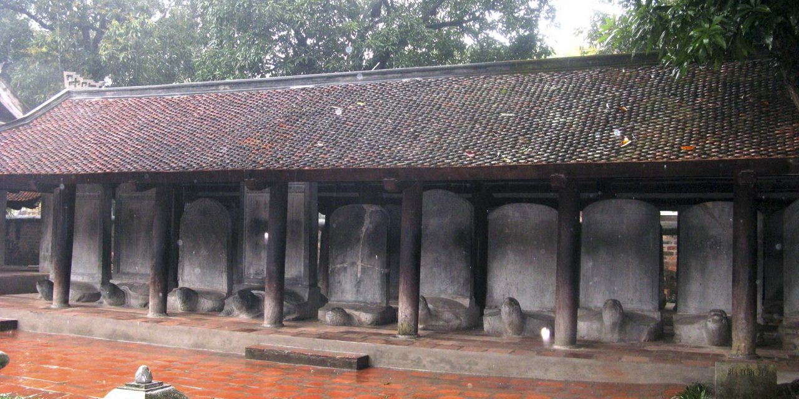
TIẾT 23-24 HIỀN TÀI LÀ NGUYÊN KHÍ CỦA QUỐC GIA

Slide 14
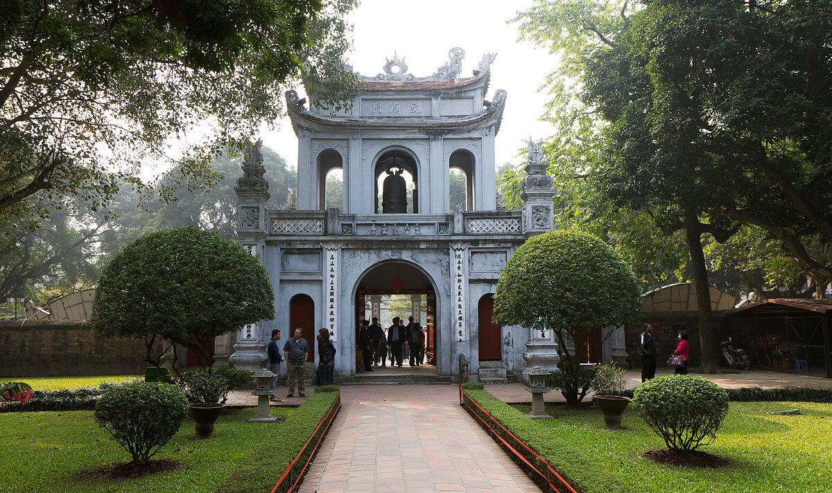
TIẾT 23-24 HIỀN TÀI LÀ NGUYÊN KHÍ CỦA QUỐC GIA

Slide 15
Trong Văn Miếu - Quốc Tử Giám, Hà Nội, từ thế kỉ X (triều Lí) đã có dựng những hàng bia đá ghi họ tên, năm thi đỗ của các tiến sĩ Đại Việt.. Bài “Hiền tài là nguyên khí quốc gia” trích từ một trong những văn bia đó.

Slide 16
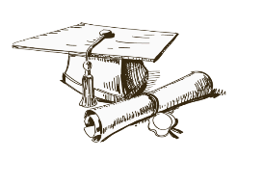
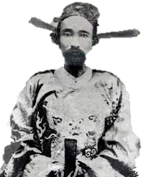
NHÂN TÀI ĐẤT VIỆT
ĐÂY LÀ AI?
Ông là người thuộc thế kỷ XVIII, từ nhỏ đã nổi tiếng là người ham học, thông minh, có trí nhớ tốt, được người đương thời coi là "thần đồng”.
Ông là tác giả của “Vân đài loại ngữ” - "bách khoa thư", trong đó tập hợp các tri thức về triết học, khoa học, văn học...
Tên ông được đặt cho tên đường, tên trường ngày nay.
LÊ QUÝ ĐÔN

Slide 17
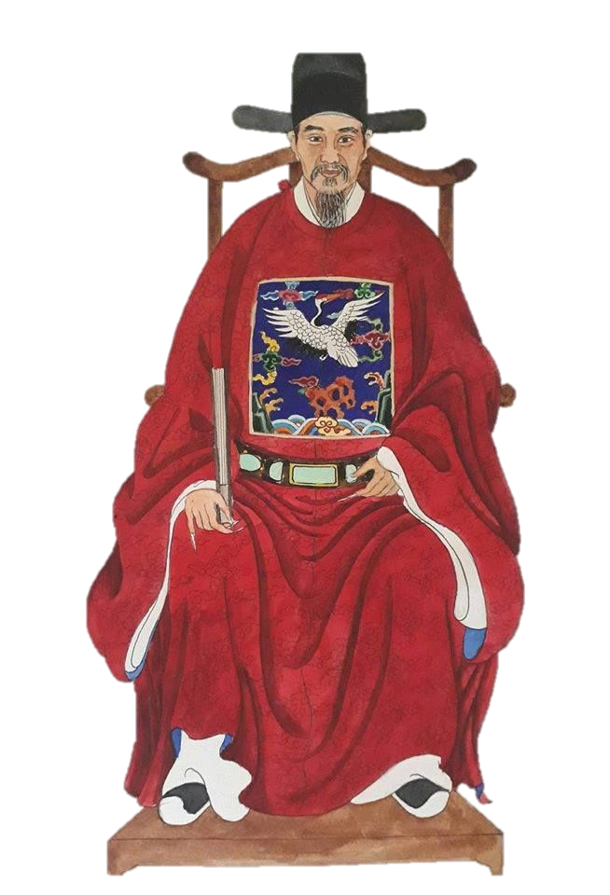
NHÂN TÀI ĐẤT VIỆT
ĐÂY LÀ AI?
Ông được gọi là “Trạng Lường”
Ông nổi tiếng với giai thoại cân một con voi và đo một tờ giấy.
Tài năng toán học của thể hiện qua quyển “Đại thành Toán pháp”, “Khải minh Toán học” và đã được đưa vào chương trình thi cử suốt 450 năm trong lịch sử giáo dục Việt Nam.
Tên ông được đặt cho một trường cấp 3 dân lập nổi tiếng tại Hà Nội.
LƯƠNG THẾ VINH

Slide 18
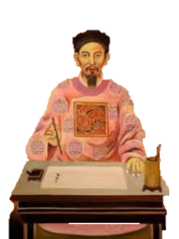
I. TÌM HIỂU CHUNG
TÁC GIẢ
Thân Nhân Trung (1418-1499), tự là Hậu Phủ, người làng Yên Ninh, huyện Yên Dũng (Bắc Giang).
1469 ông đỗ tiến sĩ, nổi tiếng giỏi văn chương, được vua Lê Thánh Tông phong là Tao đàn phó nguyên súy.

Slide 19
I. TÌM HIỂU CHUNG
Thể loại: văn bia
2. TÁC PHẨM
Trích từ “Bài kí đề danh tiến sĩ khoa Nhâm Tuất, niên hiệu Bảo Đại thứ 3” được Thân Nhân Trung soạn năm 1484, thời Hồng Đức.
Bài kí giữ vai trò quan trọng như một lời tựa chung cho cả 82 tấm bia tiến sĩ ở Văn miếu (Hà Nội).

Slide 20
Phân tích ý nghĩa, tác dụng của việc khắc bia ghi tên tiến sĩ
NHÓM 2
NHÓM 4
Đề xuất giải pháp chiêu mộ nhân tài cho đất nước
NHÓM 1
NHÓM 3
Phân tích vai trò của hiền tài đối với đất nước
Liên hệ thực tế hiện nay về vấn đề sử dụng nhân tài ở nước ta
THẢO LUẬN NHÓM

Slide 21
II. ĐỌC – HIỂU VĂN BẢN
1. VAI TRÒ CỦA HIỀN TÀI VỚI MỖI QUỐC GIA
TÀI
+ ĐỨC
= HIỀN TÀI
= NGUYÊN KHÍ QUỐC GIA
Người tài cao, học rộng, có đạo đức là khí chất ban đầu làm nên sự sống còn và phát triển thịnh suy của xã hội, đất nước.
Các hình thức trọng đãi người tài: đề cao danh tiếng, phong chức tước, cấp bậc, ghi tên bảng vàng, ban yến tiệc,…

Slide 22
II. ĐỌC – HIỂU VĂN BẢN
2. Ý NGHĨA TÁC DỤNG CỦA VIỆC KHẮC BIA TIẾN SĨ
“Khiến cho kẻ sĩ trông vào mà phấn chấn hâm mộ, rèn luyện danh tiết, gắng sức giúp vua”
Noi gương hiền tài
Ngăn ngừa điều ác
“dẫn việc dĩ vãng (...) cho nhà nước”
Kích thích, động viên
“Kẻ ác lấy làm răn, người thiện theo đó mà gắng”
Đất nước hưng thịnh
Bền vững lâu dài

Slide 23
II. ĐỌC – HIỂU VĂN BẢN
3. NGHỆ THUẬT
NT đối lập
Lập luận chặt chẽ, sắc bén, giàu sức thuyết phục
Liệt kê,

Slide 24
III. Tổng kết
1.Nội dung
- Khẳng định tầm quan trọng của hiền tài đối với quốc gia và ý nghĩa to lớn của việc khắc bia đề danh tiến sĩ
- Trách nhiệm của tác giả đối với sự nghiệp xây dựng đất nước
2. Nghệ thuật
- Kết cấu chặt chẽ,lập luận khúc chiết, giàu sức thuyết phục
- Luận đề cụ thể, luận điểm và luận cứ rõ ràng,lời lẽ sắc sảo

Slide 25
IV. LUYỆN TẬP
Bài viết 150 chữ nêu suy nghĩ về sự cần thiết của việc trọng dụng hiền tài
Các ý cần đáp ứng
+ Cộng đồng cần những gì ở các bậc hiền tài?
+Các bậc hiền tài có thể đáp ứng được yêu cầu phát triển của đất nước như thế nào?
+Chính sách trọng dụng hiền tài cần
được thể hiện trên các việc làm cụ thể ra sao?
+Đâu là những điều chưa thoả đáng mà bạn có thể nhận thấy xung quanh vấn đề này?
+ Bạn có thể làm gì để cùng cộng đồng nâng cao ý thức bảo vệ nguồn chất xám trí tuệ của đất nước?...

Slide 26
VẬN DỤNG
Con hãy vẽ sơ đồ tổng kết lại nội dung và nghệ thuật của văn bản trên

Slide 27
LIÊN HỆ

Slide 28
Hiền tài vẫn phải có tài, có đức.
Hiền tài là trụ cột của quốc gia
Xã hội & chính quyền đều coi trọng hiền tài.
Cần chăm lo, phát triển giáo dục và nuôi dưỡng hiền tài.
第一部分
Từ đó em hãy bày tỏ suy nghĩ của em về hai dữ kiện sau
Theo em tập đoàn lớn tuyển dụng nhân tài như thế nào?

